Slide 1


УВС АЙМГИЙН ДАВСТ СУМЫН
НИЙГЭМ ЭДИЙН ЗАСГИЙН БАЙДАЛ
2017
2017 I-IV

Slide 2
ДАВСТ СУМЫН НИЙГЭМ, ЭДИЙН ЗАСГИЙН БАЙДАЛ - Үндсэн үзүүлэлт
 | 2016 I-XII |  | 2017 I-XII | 2017 I-XII 2016 I-XII | зөрүү
I. Нийгмийн статистикийн үзүүлэлт
Төрсөн хүүхдийн тоо (амьд төрөлт) |  | 4 | 2 | 50 | -50.0% -2
Бүртгэлтэй ажилгүйчүүдийн тоо |  | 13 | 21 | 161.5 | +61.5% + 8
Халдварт өвчнөөр өвчлөгчдийн тоо |  | 6 | 11 | 183.3 | +83.3% +5
Бүртгэгдсэн гэмт хэргийн тоо |  | 13 | 8 | 61.5 | -38.5 -5

Slide 3
ДАВСТ СУМЫН НИЙГЭМ, ЭДИЙН ЗАСГИЙН БАЙДАЛ - Үндсэн үзүүлэлт
ҮЗҮҮЛЭЛТҮҮД | хэмжих нэгж | 2014 I-XII | 2015 I-XII | 2016 I-XII | 2017 I-XII | 2017 I-XII
 |  |  |  |  |  | 2016 I-XII
III. ЭДИЙН ЗАСГИЙН СТАТИСТИКИЙН ҮЗҮҮЛЭЛТҮҮД
Аж үйлдвэрийн салбарын нийт үйлдвэрлэл оны үнээр | сая.төг | 11.2 | 28.0 | 149.9 | 46.7 | 31.2
Малын тоо | толгой | 74051 | 77378 | 72623 | 83229 | 114.6
Тэмээ | толгой | 211 | 221 | 247 | 245 | 99.2
Адуу | толгой | 1130 | 1233 | 1310 | 1492 | 113.9
Үхэр | толгой | 4764 | 5232 | 5073 | 5856 | 115.4
Хонь | толгой | 34815 | 36124 | 34730 | 39671 | 114.2
ямаа | толгой | 33131 | 34568 | 31263 | 35965 | 115.0
1
1
2

Slide 4


ХҮН АМ, НИЙГМИЙН ҮЗҮҮЛЭЛТ- Хүн ам
2017 оны жилийн эцэст 863 эрэгтэй, 840 эмэгтэй нийт 1703 хүн тоологдож 2016 оноос хүн амын тоо 5.0 хувиар буюу 81 хүнээр өссөн байна.
2015 II
2016 II
Нийт хүн амын 32.5 хувийг /553 / 0-14 насны хүүхэд, 61.9 хувийг /1055/ хөдөлмөрийн насны хүн ам, 5.6 хувийг /95/ хөдөлмөрийн нас хэтэрсэн хүмүүс эзэлж байна.

Slide 5
ХҮН АМ, НИЙГМИЙН ҮЗҮҮЛЭЛТ- Хүн ам
2015 II
2016 II

Slide 6
ХҮН АМ, НИЙГМИЙН ҮЗҮҮЛЭЛТ- Хүн ам
2015 II
2016 II

Slide 7
ХҮН АМ, НИЙГМИЙН ҮЗҮҮЛЭЛТ- Хүн ам
2015 II
2016 II

Slide 8
ХҮН АМ, НИЙГМИЙН ҮЗҮҮЛЭЛТ- Хүн ам
437 өрх байгаа нь өнгөрсөн оноос 5.6 хувиар буюу 23 өрхөөр өссөн. Нэг өрхөд дунджаар 3.8 хүн амьдарч байна.
2015 II
2016 II
Өрх толгойлсон хүний тоо

Slide 9
ХҮН АМ, НИЙГМИЙН ҮЗҮҮЛЭЛТ- Хүн ам
Хөгжлийн бэрхшээлтэй хүний тоо
Хөгжлийн бэрхшээлтэй 100 хүн бүртгэгдсэн нь өнгөрсөн оноос 7.5 хувиар нэмэгджээ.
Нийт хөгжлийн бэрхшээлтэй хүнээс 40 буюу 40.0 хувь нь эмэгтэй хүмүүс байна.
2015 II
2016 II

Slide 10

ХҮН АМ НИЙГМИЙН ҮЗҮҮЛЭЛТ- Боловсрол

Slide 11

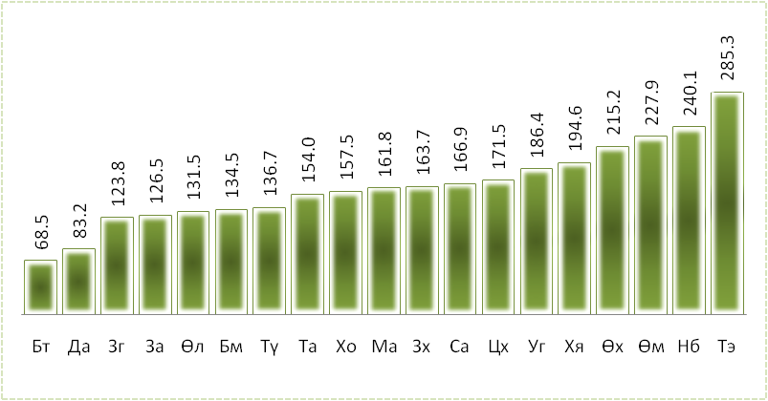
ЭДИЙН ЗАСГИЙН ҮЗҮҮЛЭЛТ- ХӨДӨӨ АЖ АХУЙ
МАЛЫН ТОО
Бүх сумын малын тоо өнгөрсөн оноос 7.2 – 40.3 (6.3 – 23.1%) мянгаар өсч, Баруунтуруун, Давст, Зүүнговь сумаас бусад сум нь малаа 5 төрөл дээр өсгөсөн байна.
2017 оны эцэст 83.2 мянган толгой мал үүний дотор 0.2 мянган тэмээ, 1.5 мянган адуу, 5.9 мянган үхэр, 39.7 мянган хонь, 35.9 мянган ямаатай болж тэмээ 2 толгойгоор буурч, адуу 182, үхэр 783, хонь 4941 , ямаа 4702 толгойгоор өсч, өнгөрсөн оноос нийт малын тоо 14.6 хувиар буюу 10606 толгойгоор нэмэгдсэн байна.

Slide 12

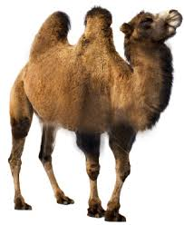

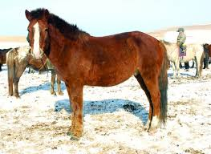
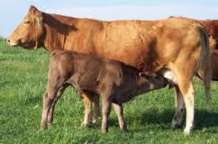
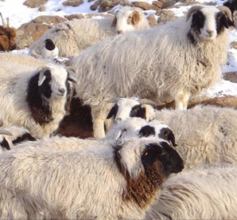
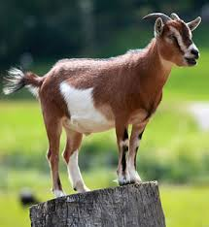
МАЛ ТООЛЛОГЫН ДҮН
Малын тоо 4 төрөл дээр өсөв
Малын тоо мян.тол
2017
2 толгой буюу 0.8 хувиар буурлаа
2016
247
245
2016
2017
182 толгой буюу 14.0 хувиар
1310
1492
2016
2017
783 толгой буюу 15.4 хувиар
5073
5856
2016
2017
4941 толгой буюу 14.2 хувиар
34730
39671
2017
4702 толгой буюу 15.0 хувиар
2016
31263
35965

Slide 13
ЭДИЙН ЗАСГИЙН ҮЗҮҮЛЭЛТ- ХӨДӨӨ АЖ АХУЙ
СУМЫН МАЛЫН ТОО

Slide 14
УВС АЙМГИЙН ДАВСТ СУМЫН
НИЙГЭМ ЭДИЙН ЗАСГИЙН БАЙДАЛ
2018/04
2017 I-IV

Slide 15
ЭДИЙН ЗАСГИЙН ҮЗҮҮЛЭЛТ- ХӨДӨӨ АЖ АХУЙ
ТОМ МАЛЫН ХОРОГДОЛ
Энэ оны 1-р улиралд оны эхний малын 0.3 хувь буюу 386 том мал хорогдсон нь өнгөрсөн оны мөн үеэс 51.6 хувиар буурсан байна.Хорогдсон малын 8.3 хувь буюу 32 мал өвчнөөр хорогджээ.
ТӨЛЛӨЛТ, ТӨЛ БОЙЖИЛТ
Оны эхний эхийн 38.1 хувь буюу 23.4 мянган эх мал төллөж, гарсан төлийн 99.8 хувь буюу 23.4 мянган төл бойжуулсан байна. Өнгөрсөн онтой харьцуулахад төллөлтийн хувь 17.8 пунктээр өсч, бойжилтын хувь 0.2 пунктээр буурсан байна.Өнгөрсөн оны мөн үед төлийн хорогдол гараагүй байна.
Төллөсөн эх ба бойжсон төл, мян.толгой
Хорогдсон төл, толгой

Slide 16

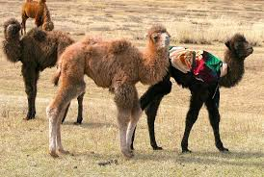
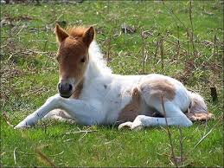
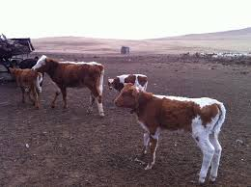
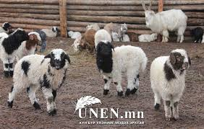
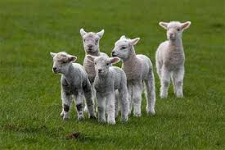
ЭДИЙН ЗАСГИЙН ҮЗҮҮЛЭЛТ- ХӨДӨӨ АЖ АХУЙ
Бойжиж байгаа төлийн тоо
 | 2016 I-III | 2017 I-III | 2018 I-III
Нийт дүн | 14831 | 11632 | 23386
 | 2 | 2 | 6
 | 0 | 0 | 0
 | 680 | 40 | 945
 | 6910 | 6450 | 11225
 | 7239 | 5140 | 11210

Slide 17

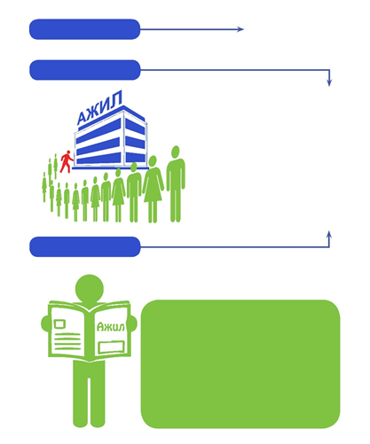

ХҮН АМ, НИЙГМИЙН ҮЗҮҮЛЭЛТ- Хөдөлмөр
БҮРТГЭЛТЭЙ АЖИЛГҮЙ ИРГЭД,
БҮРТГЭЛТЭЙ АЖИЛГҮЙ ИРГЭД, эмэгтэйчүүд
2017 I-III
2017 I-III
8
16
25
2018 I-III
13
Сумын хэмжээнд бүртгэлтэй ажилгүй иргэд 25 байгаагийн 13 нь эмэгтэй хүмүүс байна.
2018 I-III

Slide 18

ХҮН АМ, НИЙГМИЙН ҮЗҮҮЛЭЛТ- Нийгмийн даатгал, халамж
Нийгмийн даатгалын сангаас:
Хүн +0.7 % , тэтгэвэр 3 дахин өссөн
Нийгмийн даатгалын сангийн орлого оны эхний 1-р улиралд 46.6 сая төгрөг болж, өмнөх оны мөн үеэс 16.5 (26.1%) сая төгрөгөөр буурсан байна.
Хүн -47.4 % ,
тэтгэмж -54.6 % буурсан

Slide 19

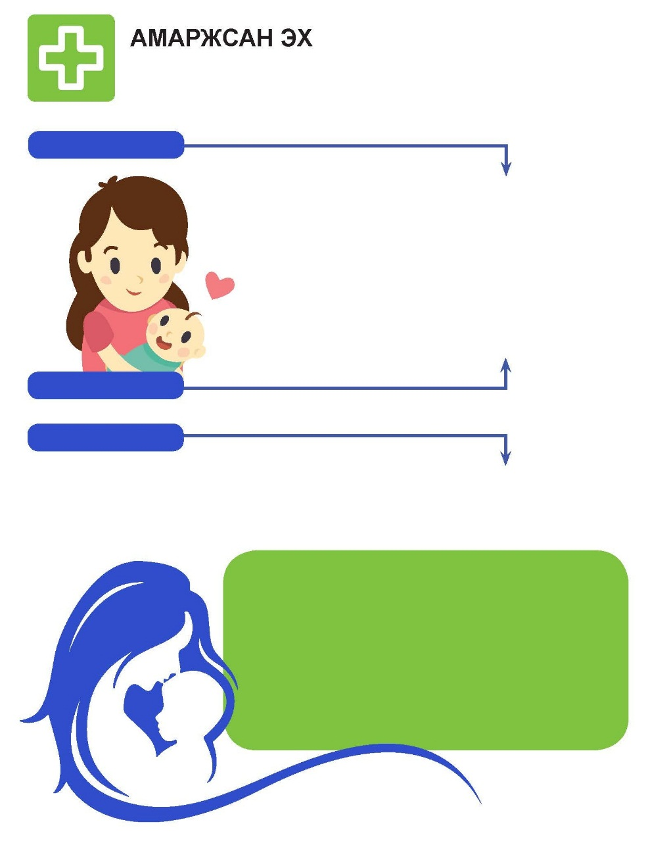
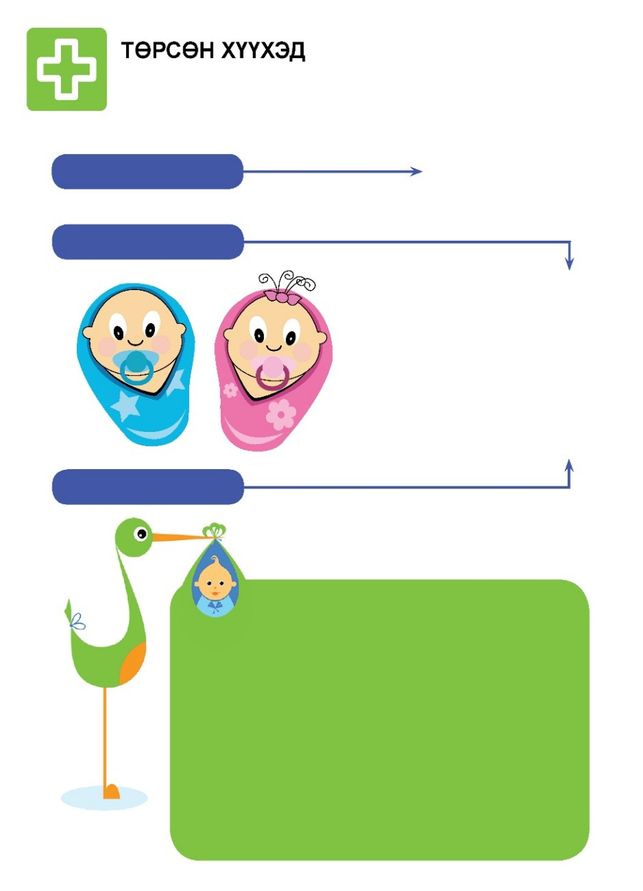
ХҮН АМ, НИЙГМИЙН ҮЗҮҮЛЭЛТ- Эрүүл мэнд
2016 I-III
2016 I-III
4
4
2017 I-III
2
2
0
2017 I-III
2018 I-III
2018 I-III
0
2018 оны эхний 1-р улирлын байдлаар амбулаториор 1276 хүнд үзлэг хийгдснээс 525 нь урьдчилан сэргийлэх, 215 нь өвчний учир, 108 нь диспансерийн хяналтанд, 276 нь гэрийн идэвхтэй үзлэгт, 152 нь дуудлаганд хамрагдсан байна.
Сумын хэмжээнд 5 хүртэл насны хүүхдийн эндэгдэл гараагүй, эхийн эндэгдэл гараагүй, харин 1 хүн нас барсан байна.

Slide 20

ХҮН АМ, НИЙГМИЙН ҮЗҮҮЛЭЛТ- Эрүүл мэнд
Халдварт өвчний гаралт:
Хүн амд зонхилон тохиолдох халдварт өвчнүүд
2016 I-III
2016 I-III
13
2017 I-III
10
2017 I-III
2018 I-III
2018 I-III
11
Сумын хэмжээнд халдварт өвчний тохиолдол 11 гарсан нь өнгөрсөн оноос 1 тохиолдол буюу 10 хувиар нэмэгдсэн байна.
Нийт халдварт өвчний 45.5 хувь нь БЗХӨ, 36.4 хувь нь салхин цэцэг,18.2 хувь нь бусад халдварт өвчнүүд эзэлж байна. Гепатит, цусан суулга, сүрьеэ өвчнүүд гараагүй байна.

Slide 21
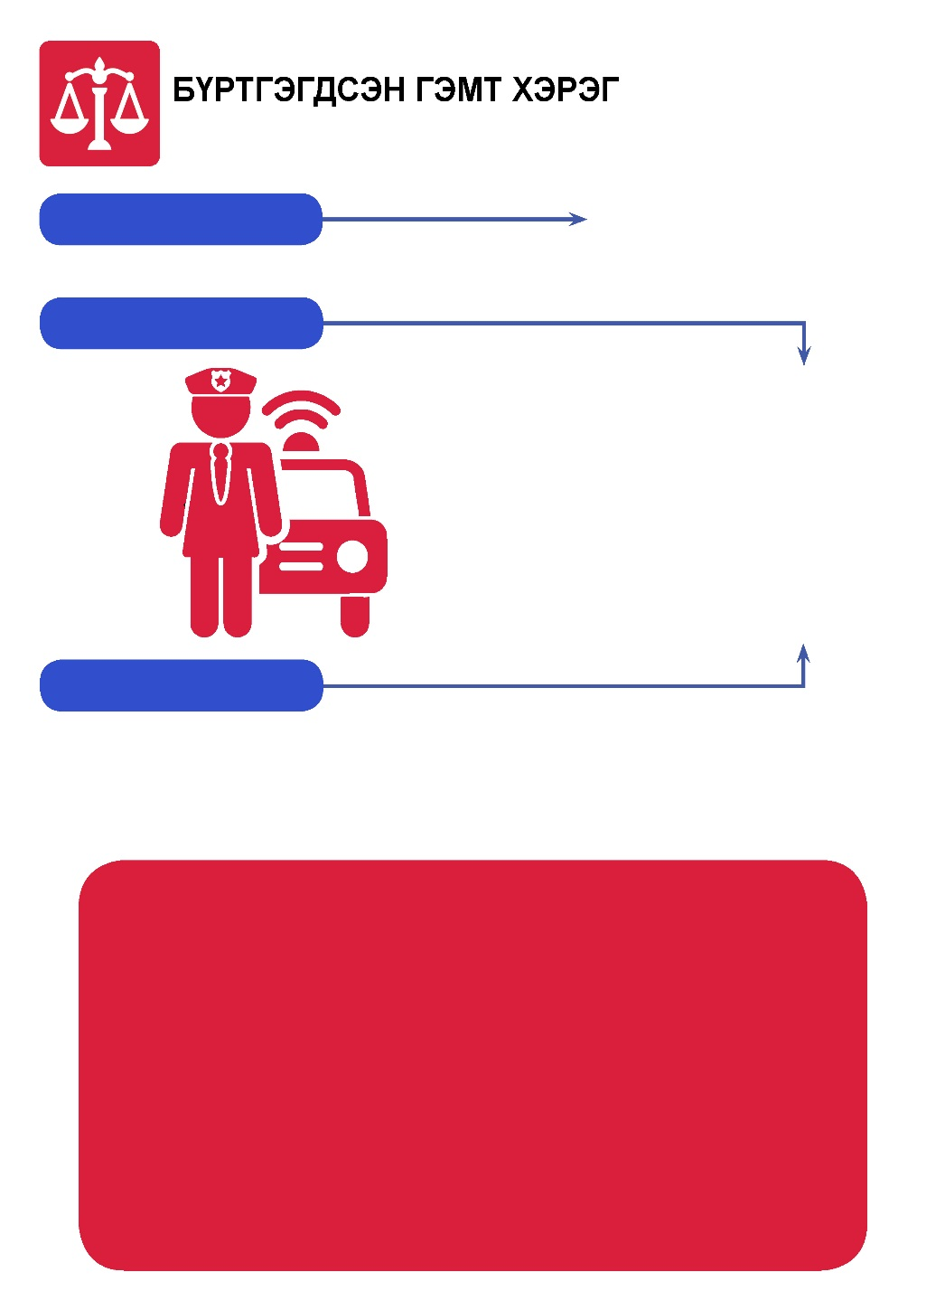

ХҮН АМ, НИЙГМИЙН ҮЗҮҮЛЭЛТ- Гэмт хэрэг
Гарсан гэмт хэрэг, 2018 оны 1-р улирал
1
2016 I-III
2017 I-III
1
2
2018 I-III
Сумын хэмжээгээр энэ оны 1-р улиралд бусдыг амиа хорлоход хүргэх, бусдын эд хөрөнгө хулгайлах /малын хулгай/ зэрэг 2 төрлийн гэмт хэрэг гарсан байна. Сум дундын эрүүгийн хэргийн анхан шатны шүүхээр шийтгүүлсэн хүн гараагүй байна.

Slide 22

МАКРО ЭДИЙН ЗАСГИЙН ҮЗҮҮЛЭЛТ- Төсөв, санхүү
Сумын төсвийн орлого өмнөх оноос 2.1 сая төгрөг буюу 10.1 %
Төсвийн орлогын төлөвлөгөө 3 хувиар тасарсан байна.

Slide 23

ЭДИЙН ЗАСГИЙН ҮЗҮҮЛЭЛТ- Аж үйлдвэр
АЖ ҮЙЛДВЭРИЙН НИЙТ ҮЙЛДВЭРЛЭЛ, оны үнээр, сая төг
Энэ оны 1-р улиралд оны үнээр 0.6 сая төгрөгийн нийт бүтээгдэхүүн үйлдвэрлэсэн нь өнгөрсөн оны мөн үеэс 53.8 хувиар бага байна. Энэ нь аж үйлдвэрийн мэдээнд хамрагддаг аж ахуйн нэгж цөөрснөөс болж байна.

Slide 24

СТАТИСТИКИЙН МЭДЭЭЛЛИЙГ ХЭРХЭН ХААНААС АВАХ ВЭ?

Slide 25


